Slide 1
Aplikacja obsługująca grawer laserowy
Michał Grzegorczyk
Ernest Grzeszczak
Bohdan Hrybinchyk
Promotor dr inż. Jacek Kęsik

Slide 2
Cele projektu
Celem projektu jest stworzenie od podstaw aplikacji obsługującej grawer laserowy, która w sposób prosty i przystępny umożliwi nawet najmniej zaawansowanemu technicznie użytkownikowi przetworzenie swoich wizji na papier, drewno lub inny materiał.
Interfejs aplikacji powinien być dopracowany wizualnie i ergonomicznie, aby nie zniechęcić początkującego użytkownika zbyt dużym skomplikowaniem zachowując przy tym możliwość sprawnego wykorzystania funkcjonalności przez osobę posiadającą doświadczenie.

Slide 3
Metody rozwiązania zadania
Grawerowanie rastrowe
- prosty format danych
- ograniczone skalowanie ze względu na straty
- duży rozmiar plików przy wysokiej rozdzielczości
Grawerowanie wektorowe
- złożony format danych
- praktycznie nieograniczone skalowanie
- mały rozmiar plików przy zachowaniu wysokiej dokładności

Slide 4
Objaśnienie zastosowanych metod
W celu wykorzystania zalet obu rozwiązań aplikacja umożliwia grawerowanie rastrowe oraz wektorowe
Grawerowanie laserowe z użyciem grafiki rastrowej polega na wypalaniu każdego piksela obrazu z osobna
Grawerowanie laserowe z użyciem grafiki wektorowej polega na wypalaniu figur geometrycznych

Slide 5
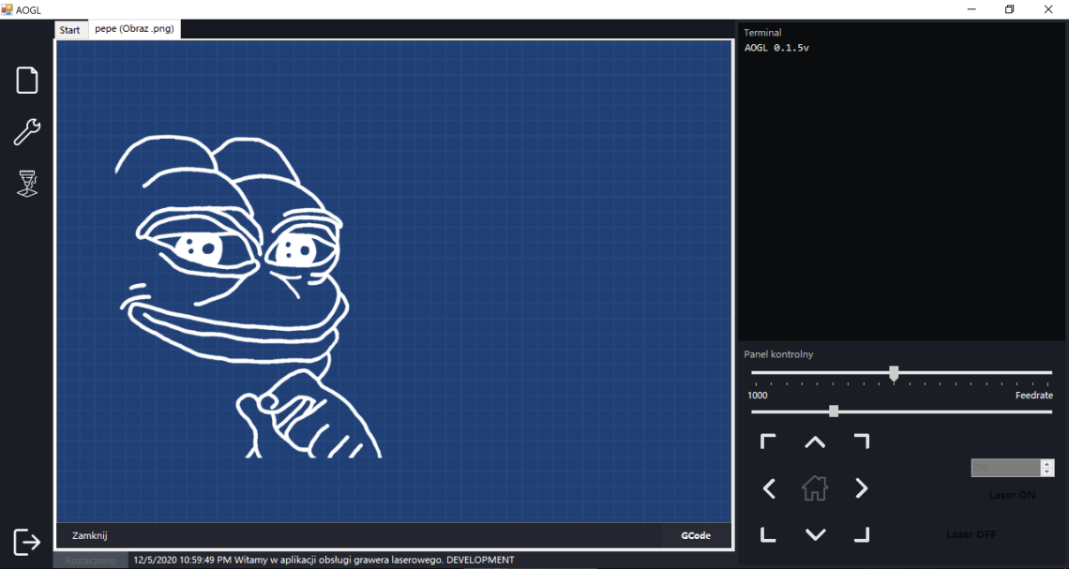
Etap 1. Obraz

Slide 6
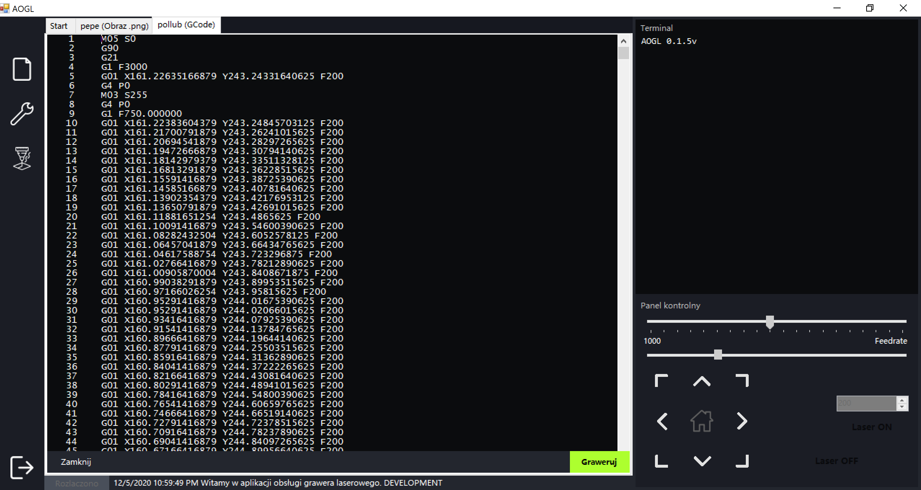
Etap 2. GCode

Slide 7
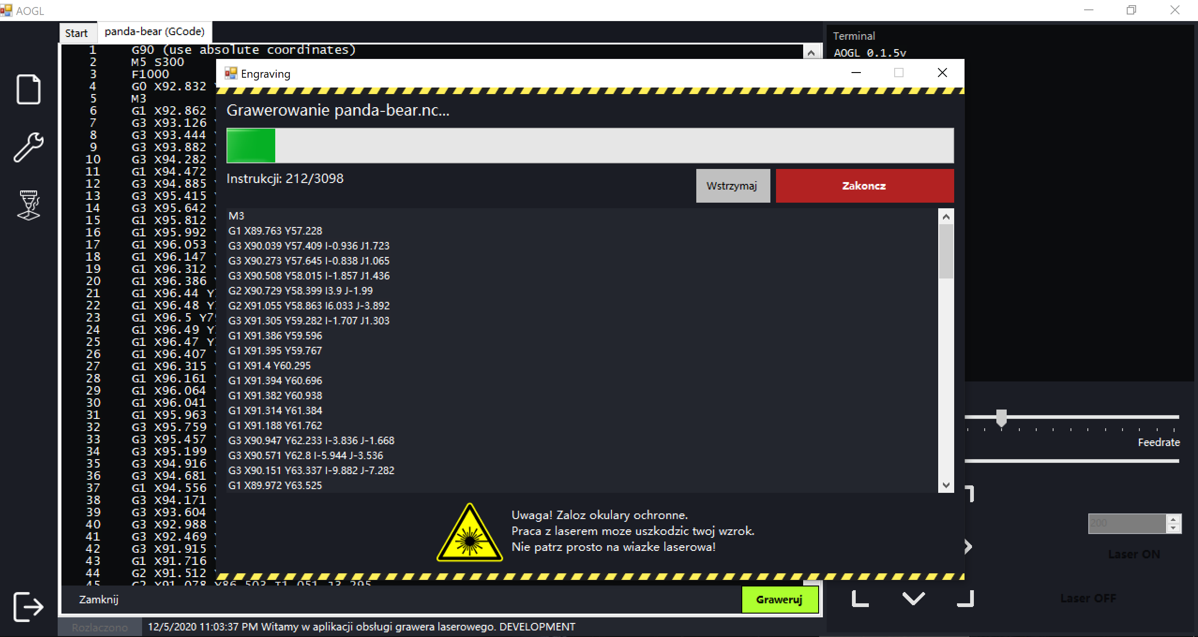
Etap 3. Grawerowanie

Slide 8
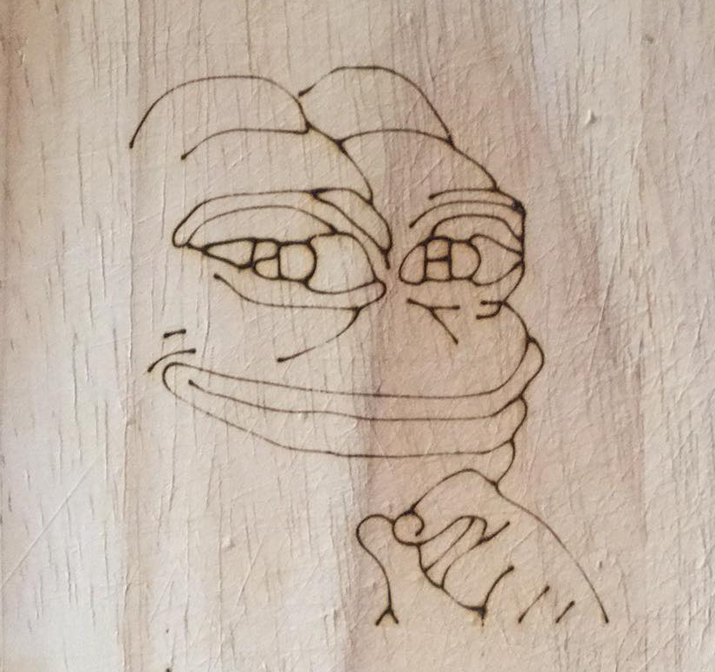
Gotowy grawer

Slide 9
Plan dalszej pracy i termin jej zakończenia
Zaimplementowanie funkcji grawerowania wektorowego
Udoskonalenie interfejsu użytkownika
Planowane zakończenie pracy przed 22 grudnia 2020

